Slide 1
Зачётная работа на тему «моделирование бизнес-процессов»
Презентацию подготовил:
Гордов В., студент группы БПИ24-02

Slide 2
1. UML: определение и назначение
Unified Modeling Language (UML) — это стандартизированный язык графического описания для визуального моделирования программных и информационных систем.
Основная цель: преодолеть разрыв между бизнес-требованиями и реализацией в коде.

Slide 3
1. UML: Ключевые функции
Визуализация — графическое представление структуры и поведения.
Спецификация — точное, недвусмысленное описание требований.
Конструирование — генерация каркасов кода и симуляция.
Документирование — поддержка знаний на всех этапах ЖЦ.

Slide 4
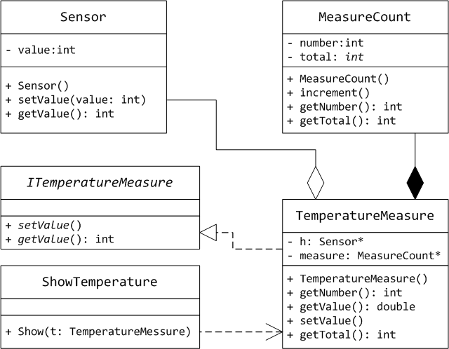
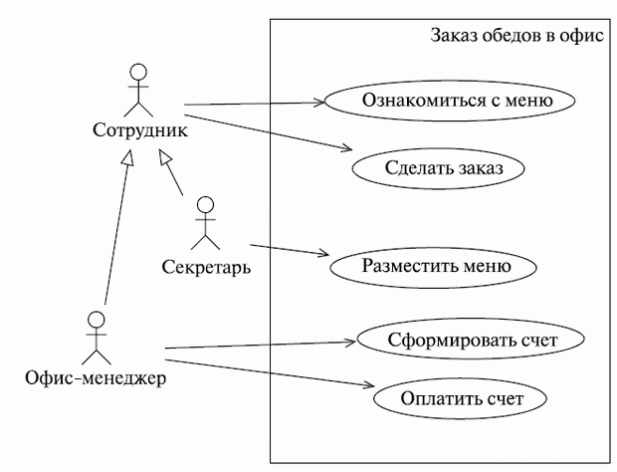
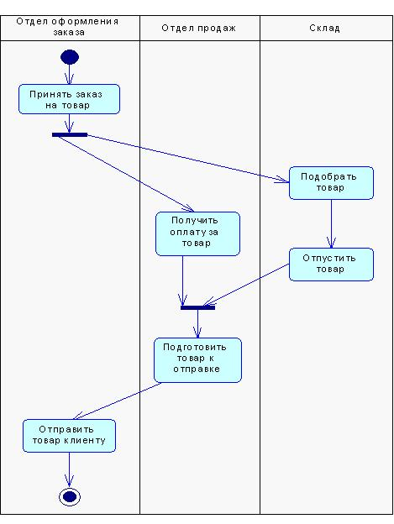
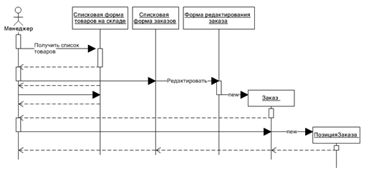
1. UML: визуализация
Диаграмма классов
Диаграмма прецедентов
Диаграмма деятельности
Диаграмма последовательностей

Slide 5
1. UML: спецификация
Это точное и строгое определение элементов системы
Формализация поведения системы позволяет использовать её как инструмент для других задач

Slide 6
1. UML: конструирование
Это процесс построение диаграммы на основе её описания
UML здесь — мост между проектированием и реализацией. Он позволяет:
Преобразовывать диаграммы в заготовки кода на разных языках
Генерировать каркасные структуры
Проводить симуляции поведение систем

Slide 7
1. UML: документирование
Сопроводительная документация нужна для ознакомления новым разработчикам, аудита, поддержки проекта. Особенности:
Поддерживает актуальность
Доступна широкому ряду участников проекта
Позволяет восстановить логику проекта

Slide 8
2. ARIS: общая характеристика
ARIS (Architecture of Integrated Information Systems) — «архитектура интегрированных информационных систем». Среда для моделирования бизнец-процессов.
Представляет собой целостную и многоаспектную модель организации.
Пользуется спросом как в IT, так и в организациях другой направленности.

Slide 9
2. ARIS: основные аспекты
Функциональный — что делает организация
Информационный — какие данные использует
Организационный — кто участвует
Управляющий — как управляется процесс
Ресурсный — какие ИТ-системы задействованы

Slide 10
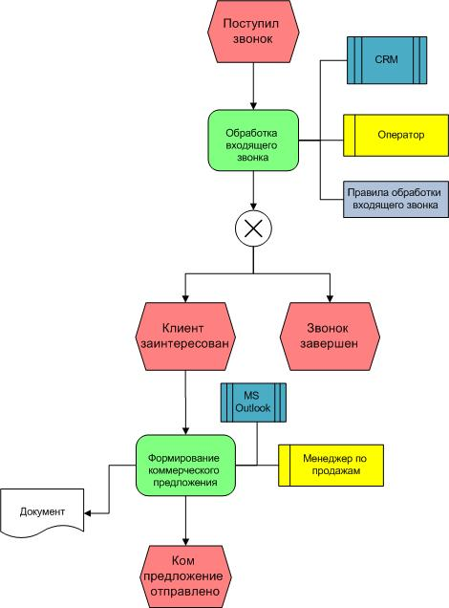
2. ARIS: eEpc
EEPC (extended Event-driven Process Chain) — основная диаграмма для моделирования.
Подразделяется на события, функции и логические операторы.

Slide 11
2. ARIS: ЭТАПЫ моделирования
Определение границ и целей моделирования
Сбор информации
Построение моделей по аспектам
Интеграция моделей
Анализ и оптимизация
Симуляция и валидация
Внедрение изменений

Slide 12
3. Методики моделирования: определение
Моделирование бизнес-процесса — это описание действия организации с целью анализа и улучшения.
Основные компоненты: цель; объект; методика; правила построения; инструментарий.

Slide 13
3. Методики моделирования: обзор
IDEF — для строгого функционального описания
DFD — для потоков данных
BPMN — для исполнимых процессов
ARIS — для комплексного анализа
UML — для разработки ПО

Slide 14
3. Методики моделирования: семейство idef
Цель IDEF — обеспечить единый способ представления функций
IDEF0 — функциональное моделирование
IDEF3 — моделирование алгоритмов
IDEF1X — логическое моделирование данных.

Slide 15
3. Методики моделирования: IDEF0
Вопрос: «Что делает система?»
Четыре типа стрелок:
вход
управление
механизм
выход
Иерархическая декомпозиция → от общего к деталям

Slide 16
3. Методики моделирования: IDEF3
Вопрос: «Как выполняется процесс?»
Описывает реальные сценарии:
Единицы работы
Последовательности и ветвления
Синхронизация («И») и альтернативы («ИЛИ»)
анализ исключений и ручных операций

